Slide 1
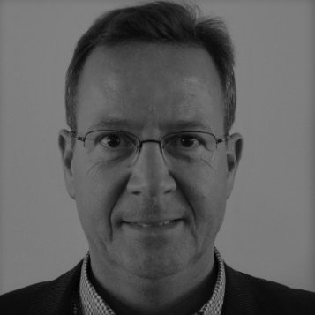
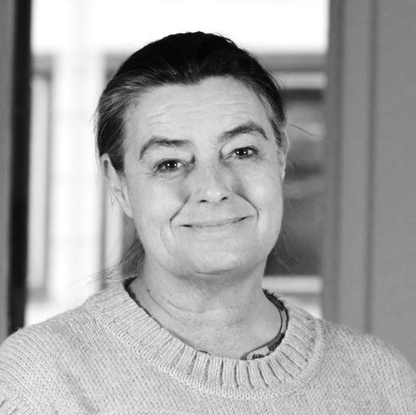
Trine Nielsen, bestyrelsesmedlem
Trine Nielsen – født 1966
Cand.scient.pol. fra Københavns Universitet – 1994
Selvstændig rådgiver
Bestyrelsesmedlem i C. E. Jensens Fond
Forperson for Tuborgfondet, Bestyrelsesleder Copenhagen Phil, Bestyrelsesmedlem Copenhagen Jazzfestivals bestyrelse, Exit Stages bestyrelse
Indtrådt i bestyrelsen 20. august 2026

